Slide 1
MULTIMEDIA FLEXIBLE
CREACIÓN DE IMÁGENES Y VÍDEOS FLEXIBLES
SERGIO SÁNCHEZ CARRASCO

Slide 2
INDICE DE CONTENIDOS
IMÁGENES FLEXIBLES
VÍDEOS FLEXIBLES

Slide 3
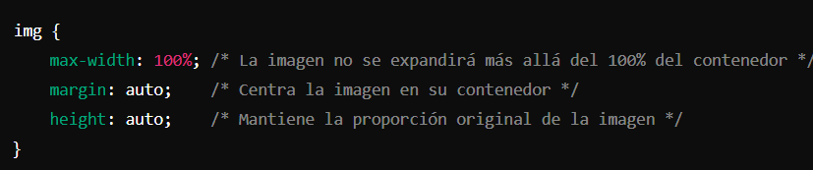
1. IMÁGENES FLEXIBLES
El primer paso para crear imágenes flexibles es asegurarse de que se ajusten al contenedor que las contiene sin perder calidad ni distorsionarse.
Es importante evitar que una imagen pequeña se amplie demasiado y se vuelva pixelada. Para controlar esto, se utiliza la propiedad max-width.
Max-width:100%; Permite que la imagen crezca hasta el 100% del ancho del contenedor pero no más allá, asegurando que NO se vea pixelada.
Height:auto; Mantiene la relación de aspecto de la imagen mientras se redimensiona.

Slide 4
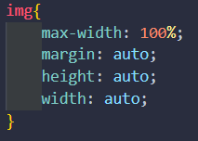
1. IMÁGENES FLEXIBLES
Si bien poner el widht no es necesario porque su valor por defecto es auto, podemos incluirlo para mayor claridad de código.
Así nos aseguramos de que la imagen no pierda calidad.

Slide 5

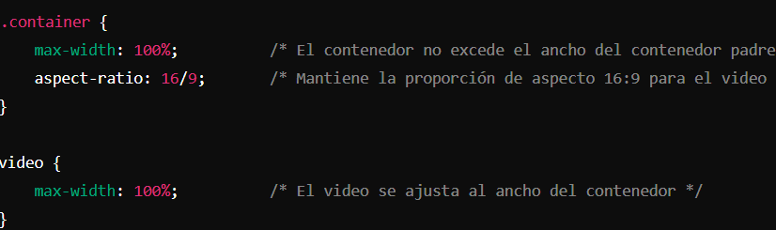
2. VÍDEOS FLEXIBLES.
El manejo de vídeos en un diseño responsive es un poco más complicado. Los vídeos no tienen dimensiones intrínsecas fijas, por lo que necesitan ser contenidos dentro de un elemento envolvente que controle su proporción y tamaño.
Paso 1: Envuelve el vídeo en un contenedor.
Paso 2: Aplica estilos CSS al contenedor y al vídeo.

Slide 6
2. VÍDEOS FLEXIBLES.
Aspect-ratio:16/9. Establece una proporción de aspecto para que el vídeo mantenga su forma al redimensionarse. Esto es especialmente útil para vídeos que deben mantener una relación específica entre su ancho y su alto.
Max-width: 100%. Asegura que el vídeo se ajuste dentro del contenedor sin exceder su tamaño.

